Slide 1
Bakalářské studium
ARCHIVNICTVÍ
samostatný obor
maior
minor

Slide 2
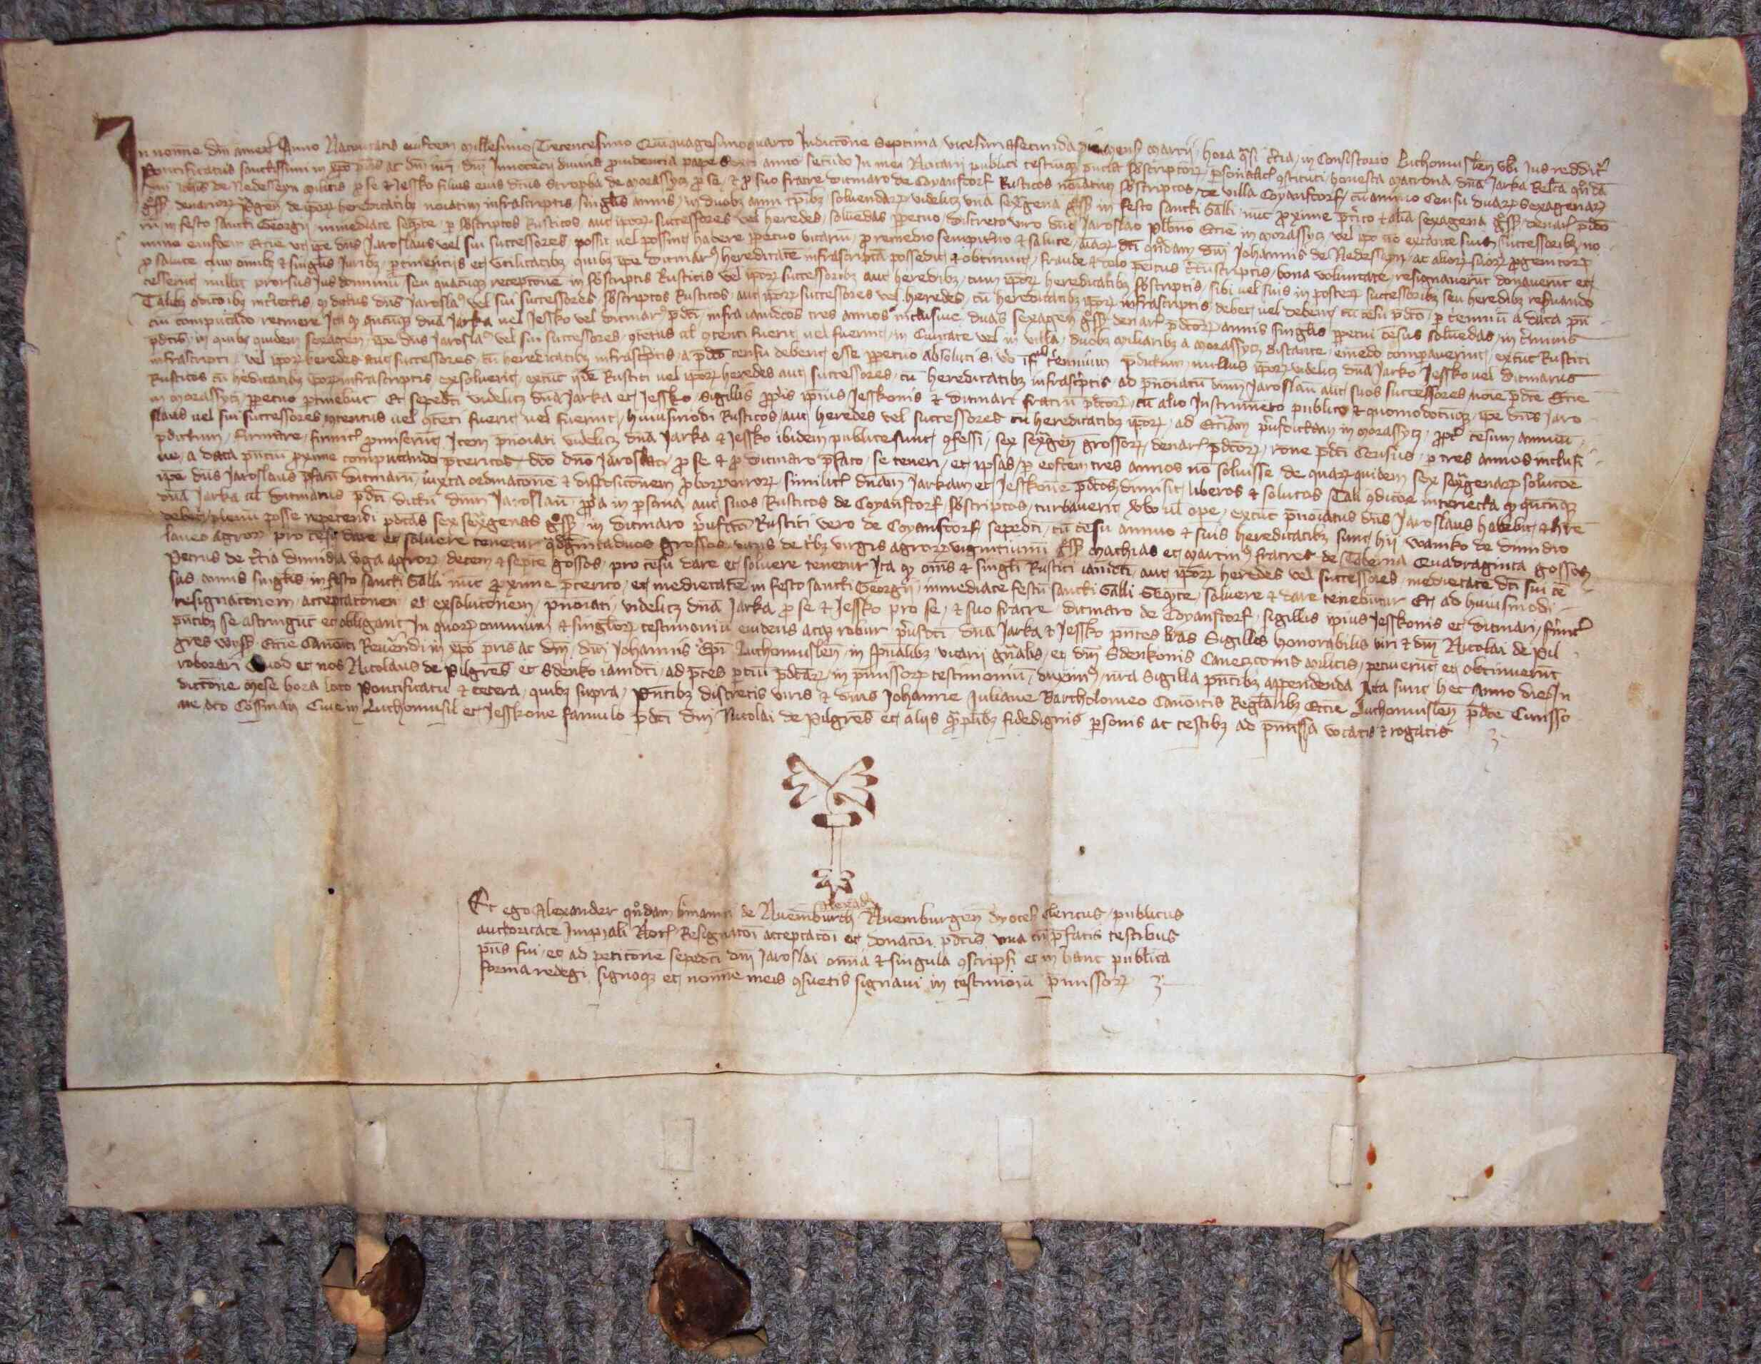
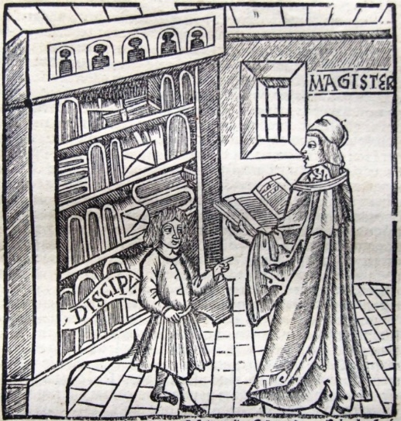
Příjímací zkoušky budou v tomto roce písemné:
test všeobecných studijních předpokladů
test z historie
Přijímací řízení v červnu roku | 2018 |  | 2019 |  | 2020 |  | 2021
 | přihlášek | přijatých | přihlášek | přijatých | přihlášek | přijatých | přihlášek | přijatých
Jedno- obor | 23 | 23 | 21 | 7 | 30 | 21 | 21 | 21
Maior | 20 | 11 | 3 | 0 | 3 | 1 | 9 | 9
Minor |  |  | 14 | 3 | 12 | 7

Slide 3
Pilíře oboru
Archivnictví
Dějiny správy
Pomocné vědy
historické
Paleografie
Diplomatika
Kodikologie
Epigrafika
Sfragistika
Heraldika
Numismatika
Genealogie
Hist. chronologie
Hist. metrologie
Výuka katalogizace
Knih
Notového materiálu
Grafik
Základy historických
vědomostí
Dějiny středověku
Dějiny raného novověku
Dějiny 19. století
Dějiny 20. století
Regionální dějiny
Jazyková příprava
Němčina
Latina

Slide 4
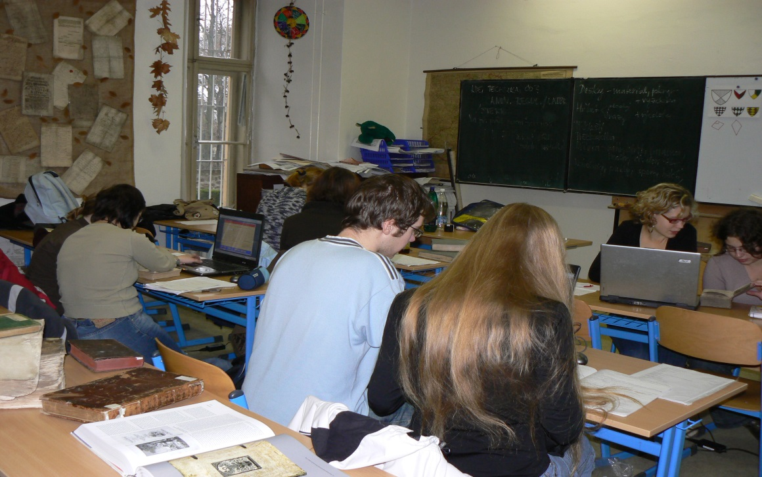
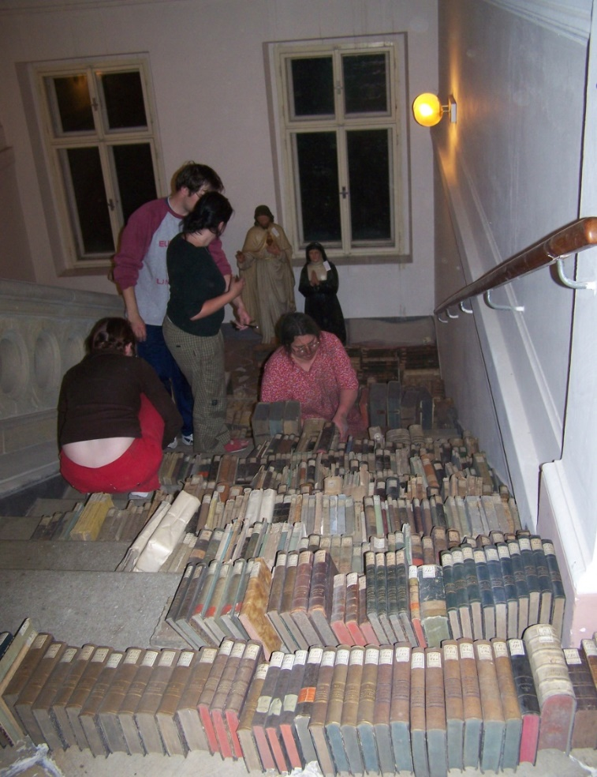
Tradiční formy výuky
přednášky
semináře
výuka nad konkrétními typy pramenů
praktické semináře katalogizace
archivní praxe o prázdninách
výlety se studenty
exkurse do archivů různých typů
obřad pasování nových studentů
Získávání praktických zkušeností
a dovedností

Slide 5
Další možnosti po absolvování studia
Práce v archivech
různých typů
Navazující magisterské
studium archivnictví
na FF UK Praha či
FF MU Brno
Práce se staršími
písemnostmi v různých
typech institucí
muzea a galerie
památkový ústav
pozemkové úřady
Navazující magisterské
studium
na FF UP Olomouc
jednooborů
historie
euroculture
judaistika atd.
Soukromé podnikání
genealogické rešerše
stavebněhistorické
průzkumy

Slide 6
ěkuji Vám za pozornost.
otazy a připomínky
jana.oppeltova@upol.cz

